Slide 1
TRƯỜNG TIỂU HỌC LÊ HỒNG PHONG
Hoạt động trải nghiệm
CHỦ ĐỀ
MÁI TRƯỜNG EM YÊU
BÀI 10

Slide 2
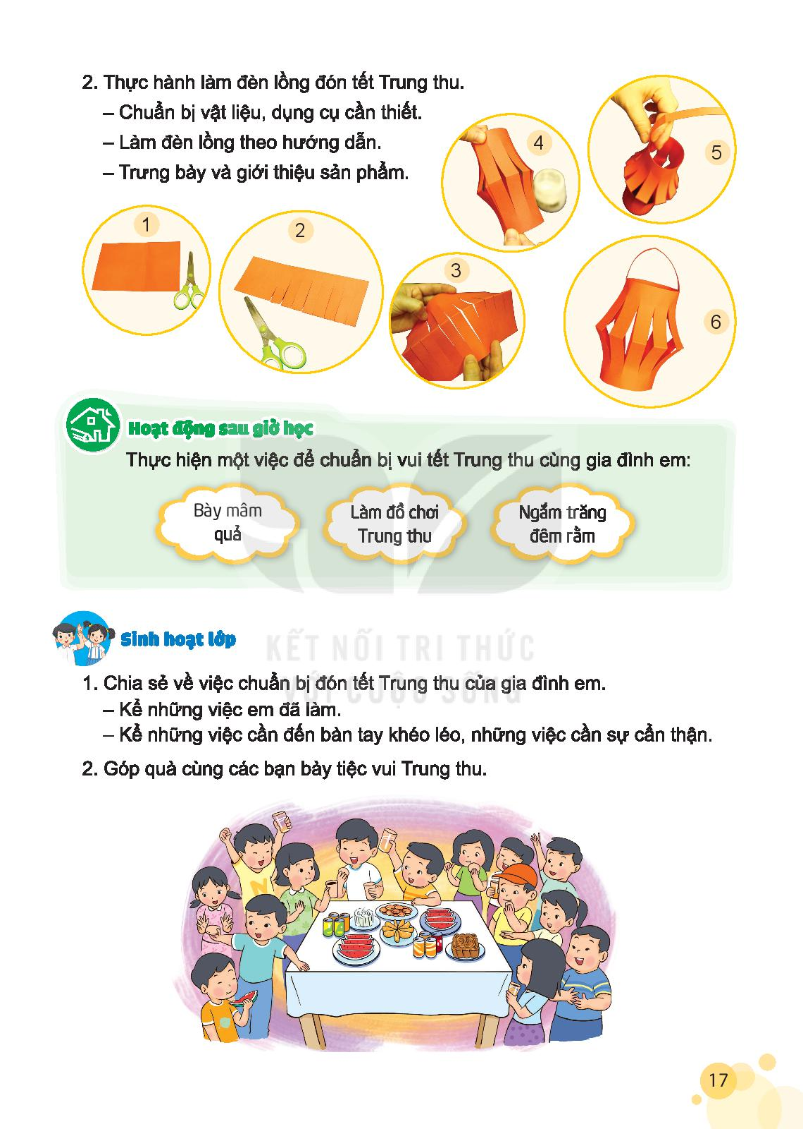
Sinh hoạt theo chủ đề: Chúng mình hiểu nhau

Slide 3


Slide 4


Slide 5
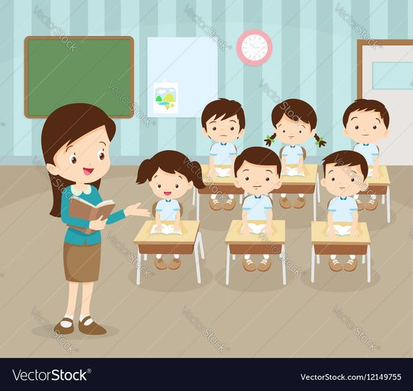
SƠ KẾT TUẦN

Slide 6
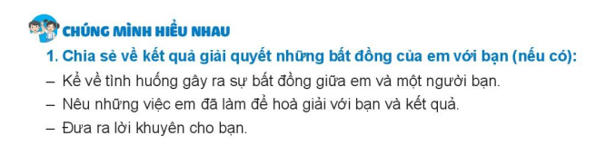
THẢO LUẬN NHÓM 2
Nếu áp dụng bí kíp giải quyết bất đồng: biết nghe bạn, biết nói cho bạn hiểu mình, biết đặt mình vào vị trí của bạn thì tình bạn sẽ được củng cố, ngày càng thân thiết.

Slide 7

Trò chơi: Hiểu bạn

Slide 8

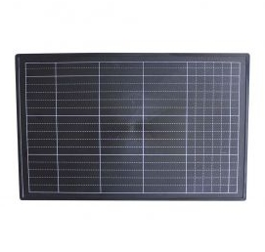
CHÚNG MÌNH HIỂU NHAU
Tình huống 1:
Bạn Nam kể: “Trong giờ kiểm tra, tôi đã giải xong bài tập, nhưng chưa chắc chắn đúng hay sai. Tôi quay sang hỏi Vinh, nhưng quay mặt đi và nói: “Để yên cho tớ làm bài”.
+ Cảm xúc của Nam như thế nào?

Slide 9
CHÚNG MÌNH HIỂU NHAU
Tình huống 2:
Bạn Hương kể: “Tâm có cuốn sách mới rất hay. Tâm đọc xong, cho nhiều bạn mượn đọc. Tớ là bạn thân của Tâm nhưng Tâm lại không cho mượn.”
+ Cảm xúc của Hương như thế nào?

Slide 10
CHÚNG MÌNH HIỂU NHAU
Kết luận:
Khi chúng ta đặt mình ở vị trí người khác, chúng ta sẽ hiểu hơn về cảm xúc, nguyên nhân, hành động của người đó để thông cảm và bình tĩnh hơn khi giải quyết bất đồng.
“Đổi vị trí cho nhau
Sẽ hiểu hơn người khác!”

Slide 11


CHÚNG MÌNH HIỂU NHAU
Trao đổi với người thân về những cách giải quyết bất đồng với bạn, nhận thêm lời khuyên từ người thân.

Slide 12

CHÚNG MÌNH HIỂU NHAU
- Hôm nay các con học bài gì?
- Qua bài học các con cần ghi nhớ điều gì?
- Chuẩn bị bài sau: Tìm hiểu trước về Đội TNTP Hồ Chí Minh.

Slide 13
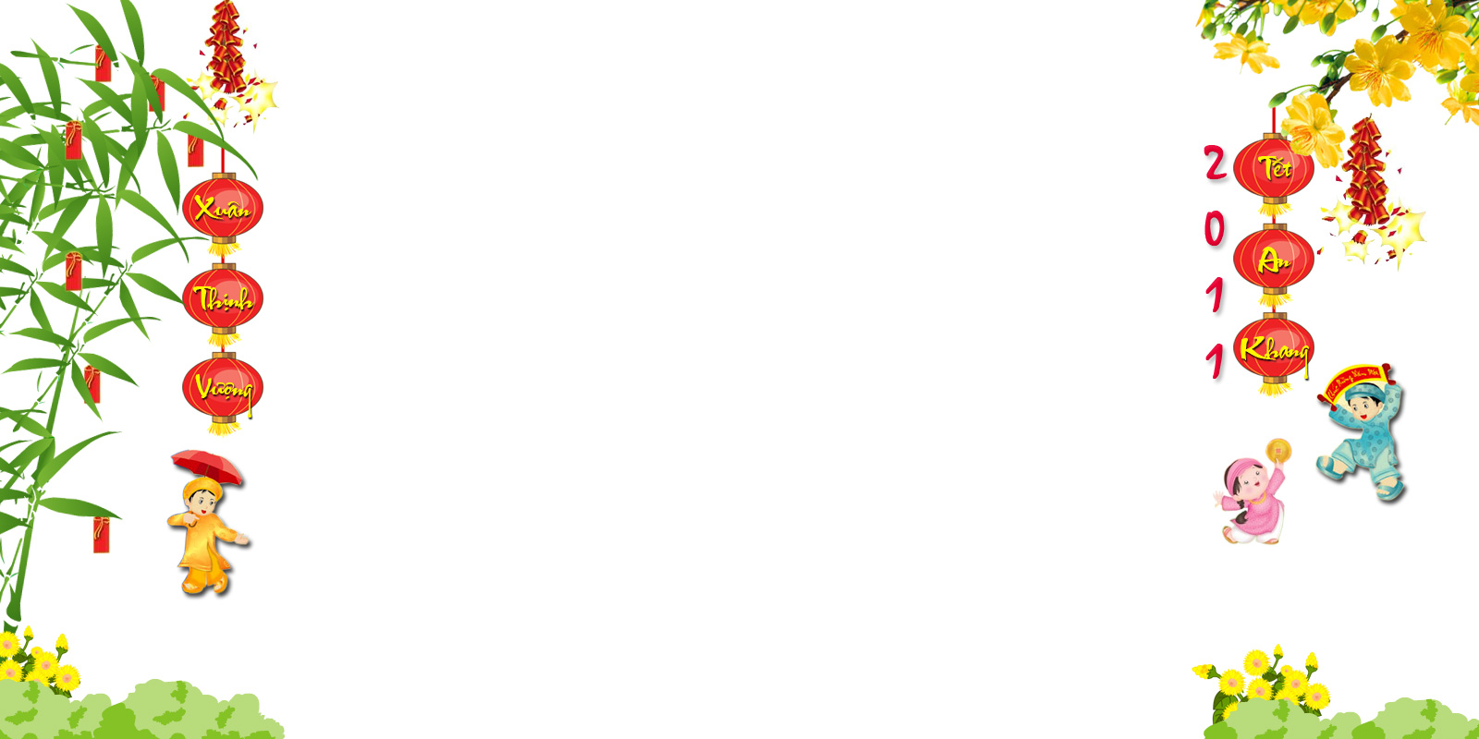


2
0
2
2
CHóC
HäC
Ch¡m
C¸C
EM
GIáI
NGOAN

